Slide 1
Il divario di genere nei redditi pensionistici
Monica Paiella
INPS, Direzione centrale studi e ricerche

Slide 2
Pensioni e pensionati nel 2022
16,1 mln di pensionati (15.5 mln pensionati INPS), di cui 7,8 mln di maschi e 8,3 mln di femmine (52%);
€ 322 miliardi di pensioni, di cui il 56% ai maschi i cui assegno sono del 36% superiori a quelli delle femmine (€1.932 contro €1.416);
Roma, 21 febbraio 2024

Slide 3
Importo medio mensile per decorrenza e genere, a prezzi costanti (2012-22)
Riduzione divario fino a 2014 per selezione indotta dal Decreto Salva Italia
2014-2018, aumento divario, ma stabile tra il 10 e il 15% fino al 2019
Dal 2019: flessione importo medio delle pensioni delle femmine in parte legata a opzione donna (e ricalcolo del tratta-mento con metodo contributivo), per cui il 16,6% degli anticipi delle femmine avviene attraverso questo canale, percentuale che sale al 22,8 nel 2022.
Nota: Pensioni INPS
Roma, 21 febbraio 2024

Slide 4
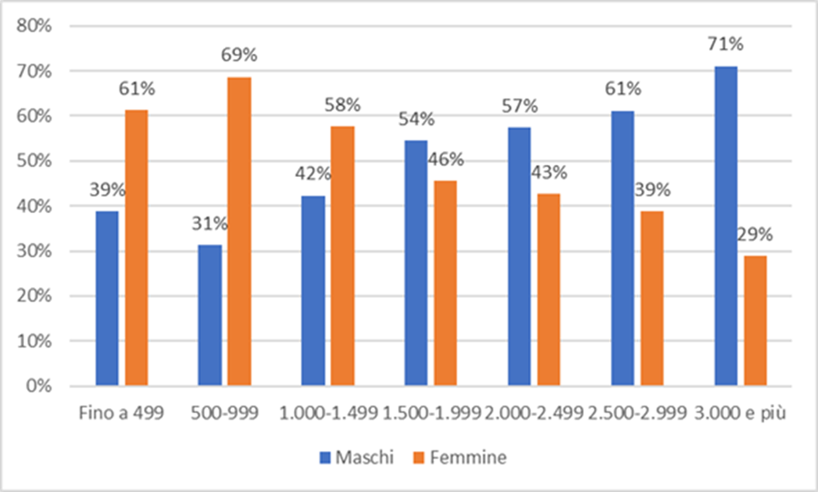
Pensionati per classe di reddito mensile
Nota: Pensioni INPS
Roma, 21 febbraio 2024

Slide 5
Il divario di genere nelle prestazioni pensionistiche: le cause
Divario nella retribuzione oraria: 6% in media (EU: 13%), ma 17% nel privato
Roma, 21 febbraio 2024

Slide 6
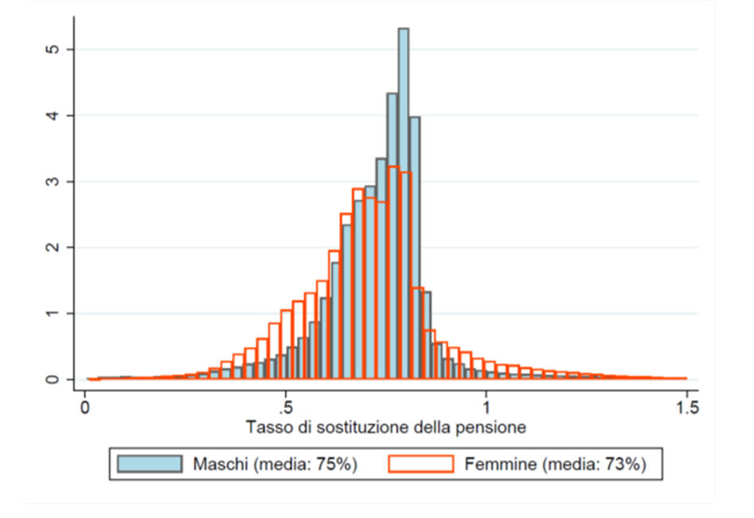
Tasso di sostituzione della pensione
Maschi e femmine: 2 pp di differenza
Femmine: maggiore variabilità e maggior frequenza tassi bassi
Roma, 21 febbraio 2024

Slide 7
Il divario di genere nelle prestazioni pensionistiche: le cause
Divario nella retribuzione oraria: 6% in media (EU: 13%), ma 17% nel privato
Differenze di tipologia di pensione: in anticipata il 27% dei maschi, il 14% delle femmine
Roma, 21 febbraio 2024

Slide 8
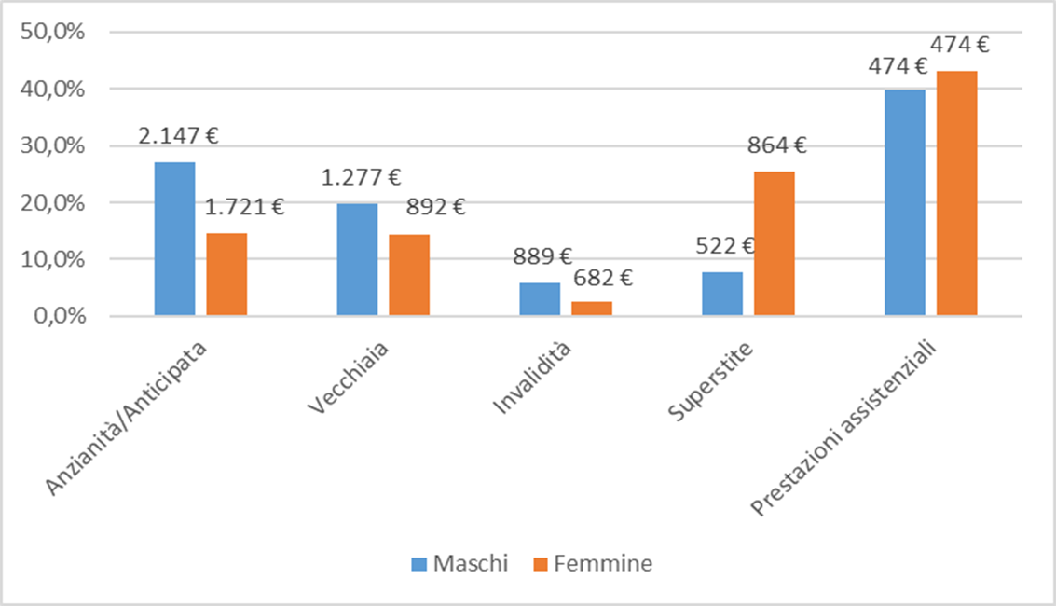
Differenze di tipologia
Femmine: «prevalenza» nelle tipologie di importo più basso
Femmine: importi mediamente più bassi a parità di tipologia
Roma, 21 febbraio 2024

Slide 9
Il divario di genere nelle prestazioni pensionistiche: le cause
Divario nella retribuzione oraria: 6% in media (EU: 13%), ma 17% nel privato
Differenze di tipologia di pensione: in anticipata il 27% dei maschi, il 14% delle femmine
Anzianità contributiva: differenza scesa dal 40% del 2001 al 25% nel 2021(350 settimane)
Roma, 21 febbraio 2024

Slide 10
Il divario di genere nelle prestazioni pensionistiche: le cause
Divario nella retribuzione oraria: 6% in media (EU: 13%), ma 17% nel privato
Differenze di tipologia di pensione: in anticipata il 27% dei maschi, il 14% delle femmine
Anzianità contributiva: differenza scesa dal 40% del 2001 al 25% nel 2022
Roma, 21 febbraio 2024

Slide 11
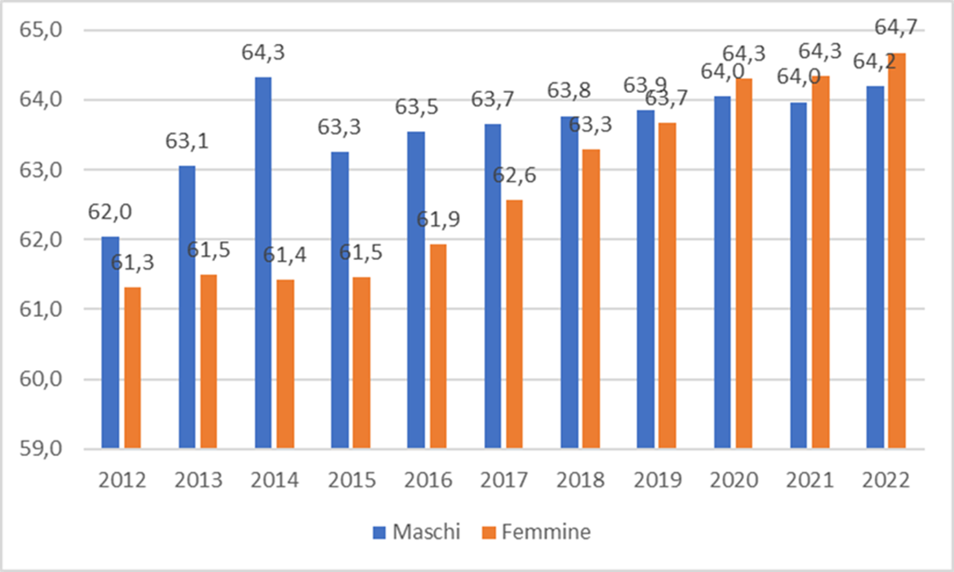
Età al pensionamento per decorrenza e genere
Decreto “Salva Italia” (DL 201/2011): innalzamento età per p. di vecchiaia, abolite p. di anzianità e istituita l’anticipata (anzianità di 41/42 anni e 1 mese)
→ età media al pensionamento dei maschi da 62 anni nel 2012 a 64,3 nel 2014, mentre quella delle donne è aumentata più lentamente, ma ha superato di 5 mesi quella degli uomini nel 2022.
Roma, 21 febbraio 2024

Slide 12
Divario di genere nei redditi pensionistici: considerazioni conclusive
Molteplicità di cause rinvenibili nelle diverse carriere lavorative:
Divario nella retribuzione
Differenze nel grado di continuità delle carriere
→ a carriere più lunghe e continue corrispondono retribuzioni più elevate
Perché interessa?
Equità
Povertà: reddito individuale e reddito familiare
Roma, 21 febbraio 2024

Slide 13
Grazie
Roma, 21 febbraio 2024

Slide 14
Grazie

